Slide 1







悦己之作，方能悦人
嵌入式开发第一课
Linux帮助命令
韦东山
Linux
命令
C语言
ARM
汇编
裸机
UBoot
Shell
编程
Linux应用
Linux
驱动
项目实战

Slide 2

课程简介
制作团队:
百问网团队
审 核:
韦东山
本课主讲:
韦东山
联系电话:
13510691477
答疑邮箱:
weidongshan@qq.com
微信公众平台:
百问科技
维基教学笔记:
https://100ask.wiki.org
官方淘宝店铺:
https://100ask.taobao.com
百问官网及技术论坛:
http://www.100ask.org
版权所有：深圳百问网科技有限公司

Slide 3

本课目的
学习Linux最麻烦的是什么?
不停的上网或者翻阅书籍查找命令、函数的用法。
其实，没那么麻烦，Linux自带帮助命令。

Slide 4
Linux帮助命令
Linux系统中提供了 三种 帮助方式。
--help是个命令的参数，man和info是独立的命令，
它们都是Linux中获取帮助信息最权威，最快捷的途径。
序号 | 方式 | 含义
1 | --help | 提供命令帮助信息
2 | man | 提供命令、API、概念、配置文件等帮助信息
3 | info | 和man有很多交集，能更完整GUN工具
man
--help
info

Slide 5
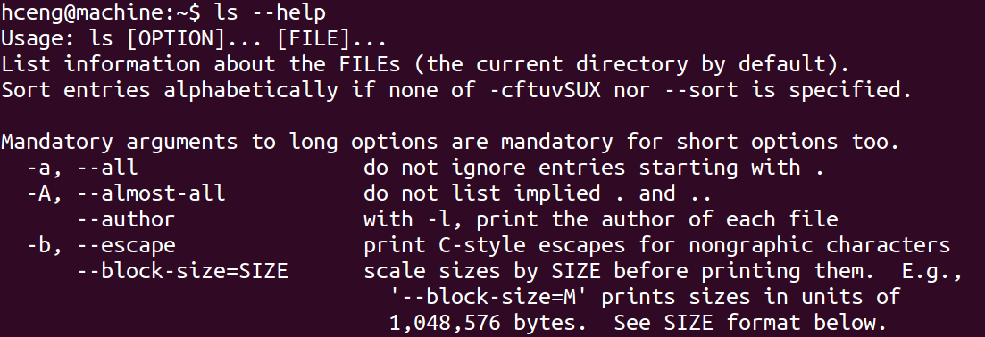
Linux帮助命令
--help 的使用方法
举例：
ls --help
要查询
的命令
help参数
作用：
列出FILE路径相关信息（默认为当前目录）。
如果没有指定参数，默认按字母顺序排序。
用法：
ls [选项] [FILE]
相关参数选项及含义
-a 不忽略以 . 开头的文件
特点：比较精简

Slide 6
Linux帮助命令
man 的简介
man 就是 manual(手册)的缩写,
man手册一共有9册，每一册专注一个方面，
当同时在几个手册里包含时，需要指定哪本手册，以确定具体的含义。
section | 名称 | 说明
1 | 用户命令 | 用户可操作的命令
2 | 系统调用 | 内核提供的函数(查头文件)
3 | 库调用 | 常用的函数库
4 | 特殊文件 | 设备文件(/dev下)和特殊文件
5 | 文件格式和约定 | 对一些文件进行解释
6 | 游戏程序 | 游戏程序
7 | 杂项 | 包括宏包和约定等
8 | 系统管理员使用的管理命令 | 通常只有系统管理员可以使用
9 | 内核相关 | Linux内核相关文件

Slide 7
Linux帮助命令
man 的简介
man 手册提供的信息就非常丰富了，
除了语法说明、详细说明，甚至还有作者说明，版权信息等。
段名 | 主要内容
NAME | 命令、数据名称的简短说明
SYNOPSIS | 简短的命令语法说明
DESCRIPTION | 最为权威和全面的使用说明
EXAMPLES | 使用本命令或数据的一些参考示例
AUTHOR | 作者
REPORTING BUGS | 报告相关的错误信息
COPYRIGHT | 版权
SEE ALSO | 与本命令或数据相关的其他参考说明

Slide 8
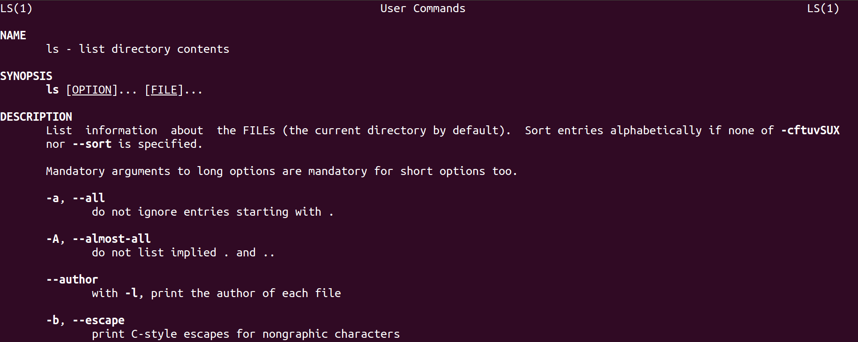
Linux帮助命令
man 的使用方法
举例：
man ls
其它选项：
man -f open
列出所有手册中的该关键字
man 2 open
打开指定手册
man命令
要查询
的命令
man -k open
模糊搜索含open的所有命令
第一册
概述
使用格式
详细描述
选项
最后按“q”退出查询
特点：非常详细

Slide 9
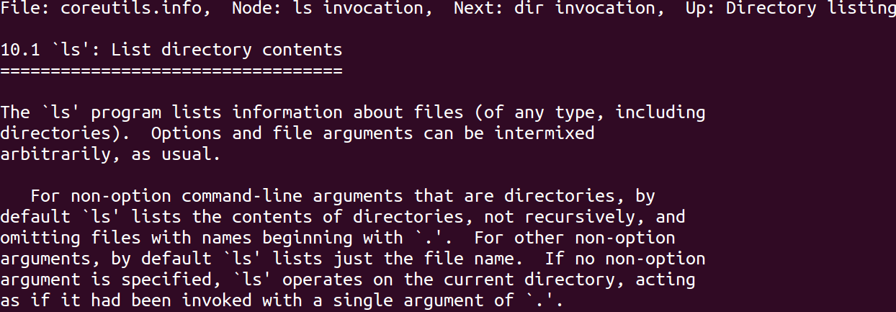
Linux帮助命令
man 的使用方法
info 是 information (信息)的缩写
举例：
info ls
info命令
要查询
的命令
按下“p”,可以进入相对本节点前一节点的内容；
按下“n”,可以进入相对本节点后一节点的内容；
按下“u”,可以进入当前命令所在的主题，
本例结果是 目录列表(Directory listing)
按下“l”,回到上一个访问的页面
类似man的详细介绍
最后按“q”退出查询
特点：以主题的形式把几个命令组织在一起，便于阅读

